Slide 1
Поморгаем диодом

Slide 2
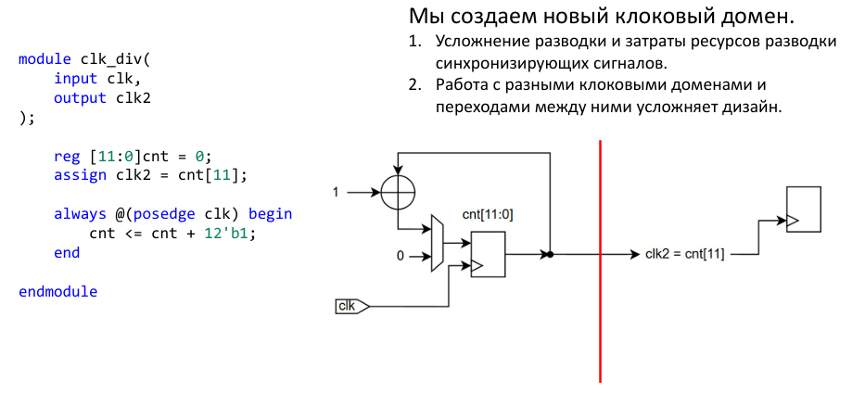
“Деление частоты”

Slide 3
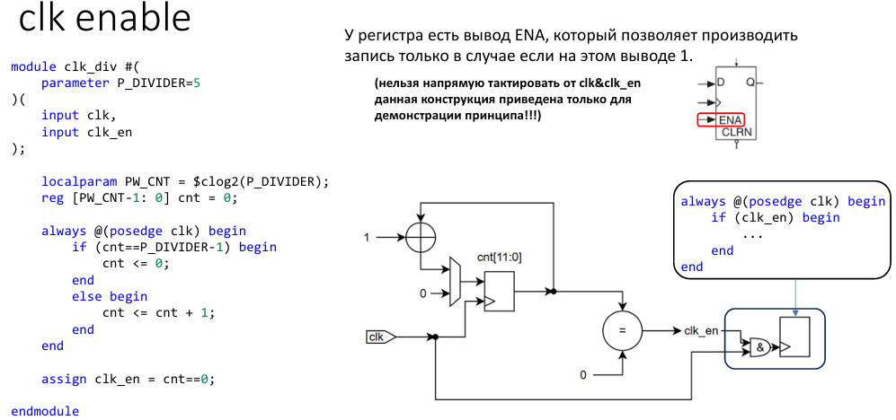
Как стоит поступать в подобных случаях
output

Slide 4
Моргаем диодом
module led_blink(
input clk,
output led1,
output led2
);
parameter PERIOD = 50*1000*1000;
parameter BW_CNT = $clog2(PERIOD);
reg [BW_CNT:0] cnt = {BW_CNT{1'b0}};
always @(posedge clk) begin
if (cnt==PERIOD-1) begin
cnt <= {BW_CNT{1'b0}};
end else begin
cnt <= cnt + 1;
end
end
wire clk_en;
assign clk_en = cnt==PERIOD-1;
reg led1_state = 1'b0;
reg led2_state = 1'b1;
always @(posedge clk) begin
if (clk_en) begin
led1_state <= ~led1_state;
led2_state <= ~led2_state;
end
end
assign led1 = led1_state;
assign led2 = led2_state;
endmodule
Задача:
Моргать поочередно двумя диодами с частотой 1Hz
Делим частоту
моргаем

Slide 5
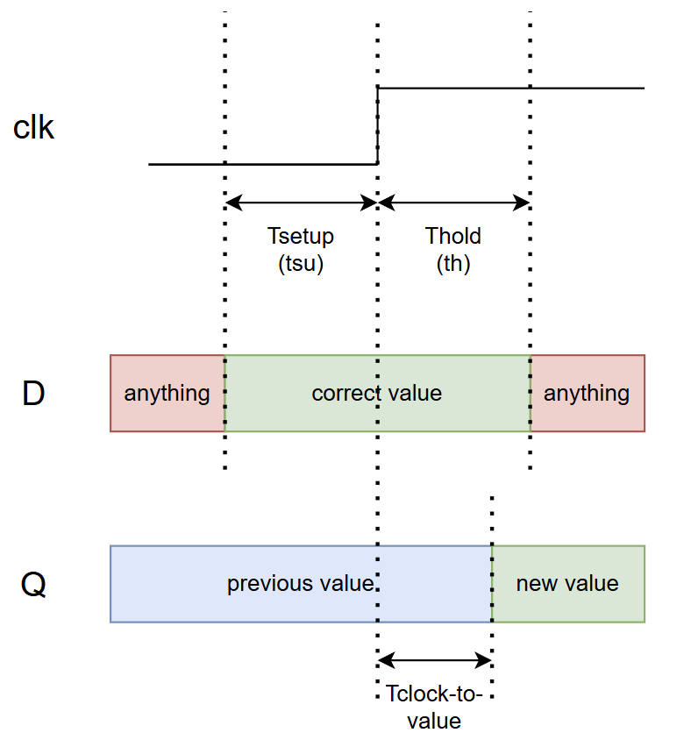
Timing constraints, D триггер
Tsetup (tsu) — время предустановки данных (время, в течение которого данные на входе триггера должны быть неизменны до фронта тактовой частоты).
Thold (th) — время удержания данных (время, в течение которого данные на входе триггера должны быть неизменны после фронта тактовой частоты).
Tclock-to-out (tco) — время появления данных на выходе триггера после фронта тактовой частоты.

Slide 6
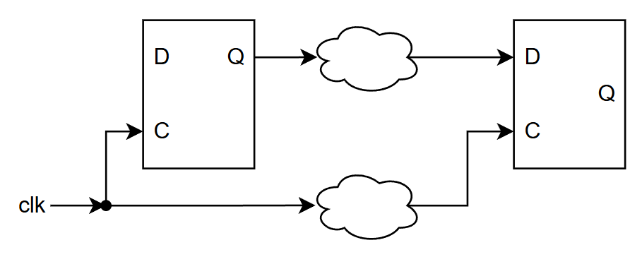
Timing constraints delays

Slide 7
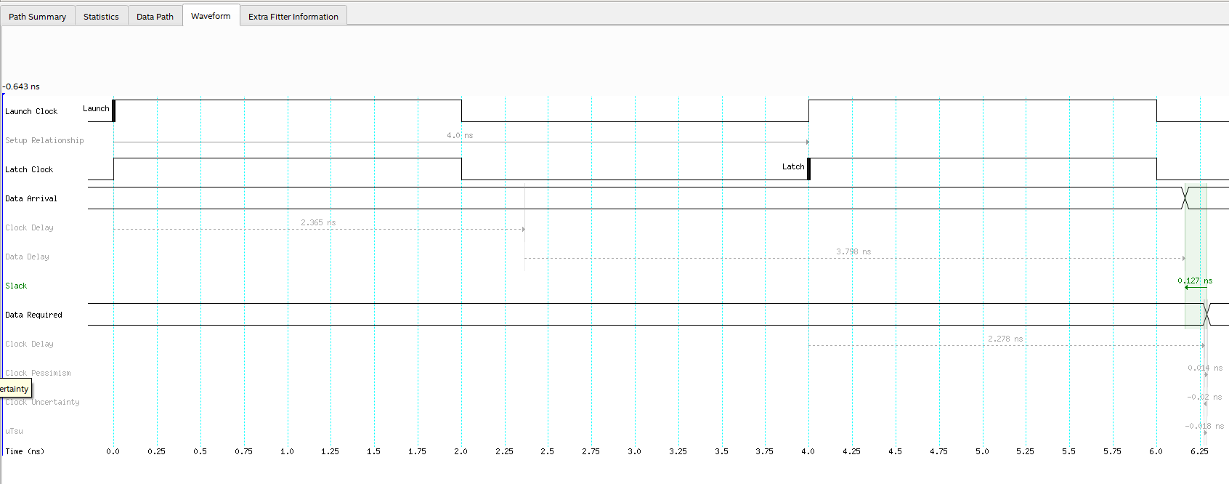
Timing constraints delays

